Slide 1
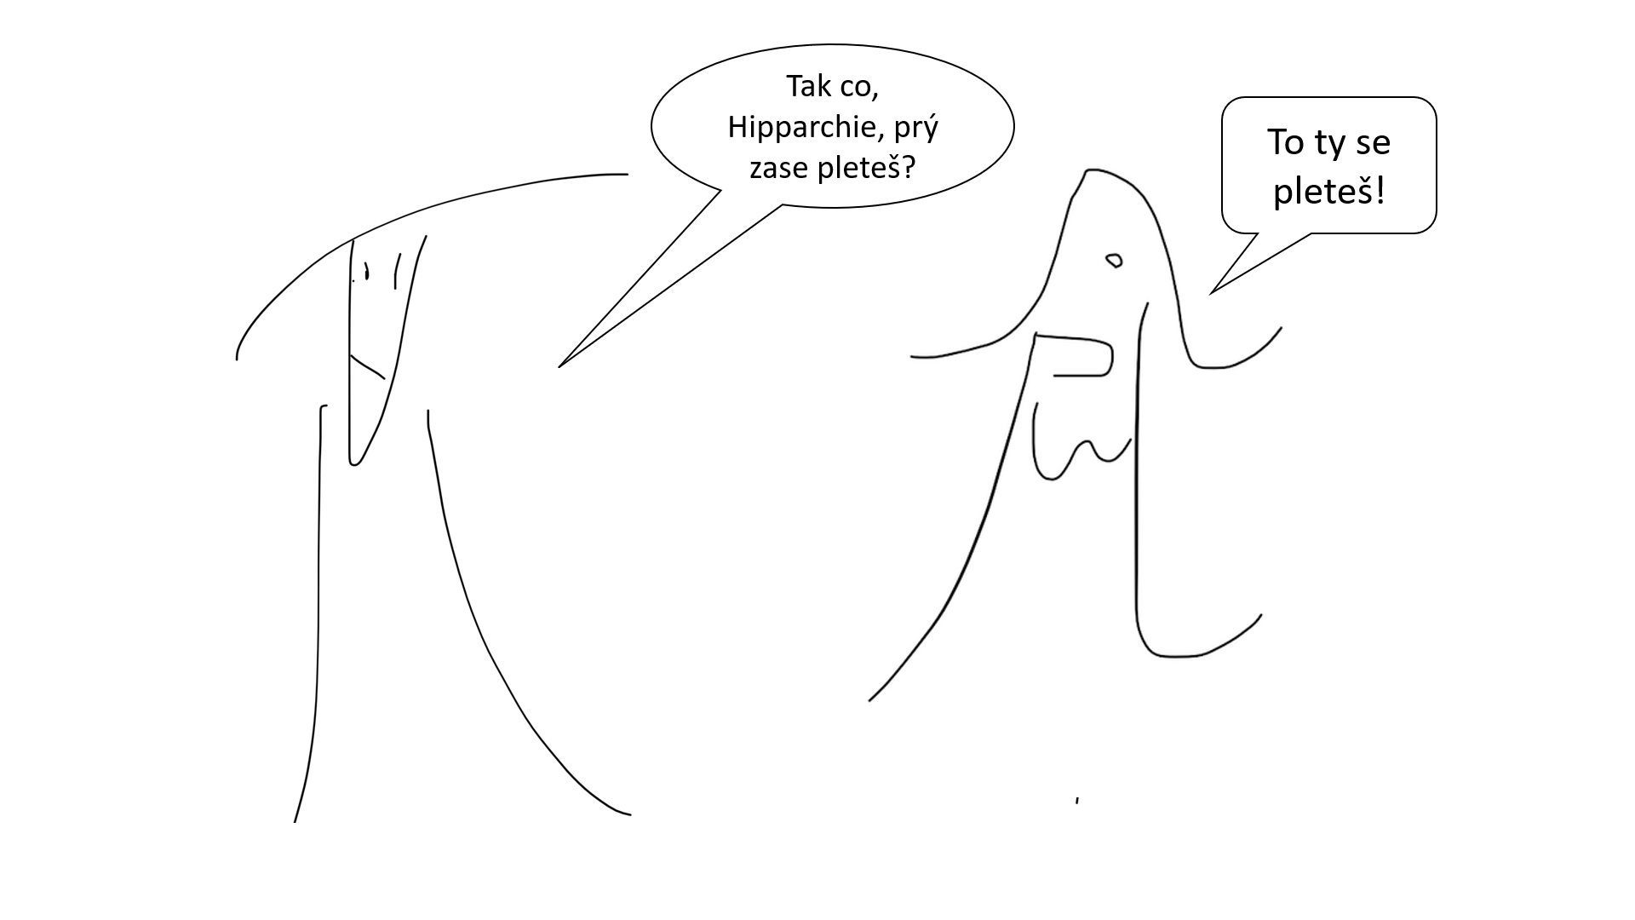
Tak co, Hipparchie, prý zase pleteš?
To se pleteš!

Slide 2
Děti, stvořila jsem vás, i když jsem věděla, jak to s vámi dopadne.
Já vím, já vím, ale vy děláte se zvířaty to samé…

Slide 3
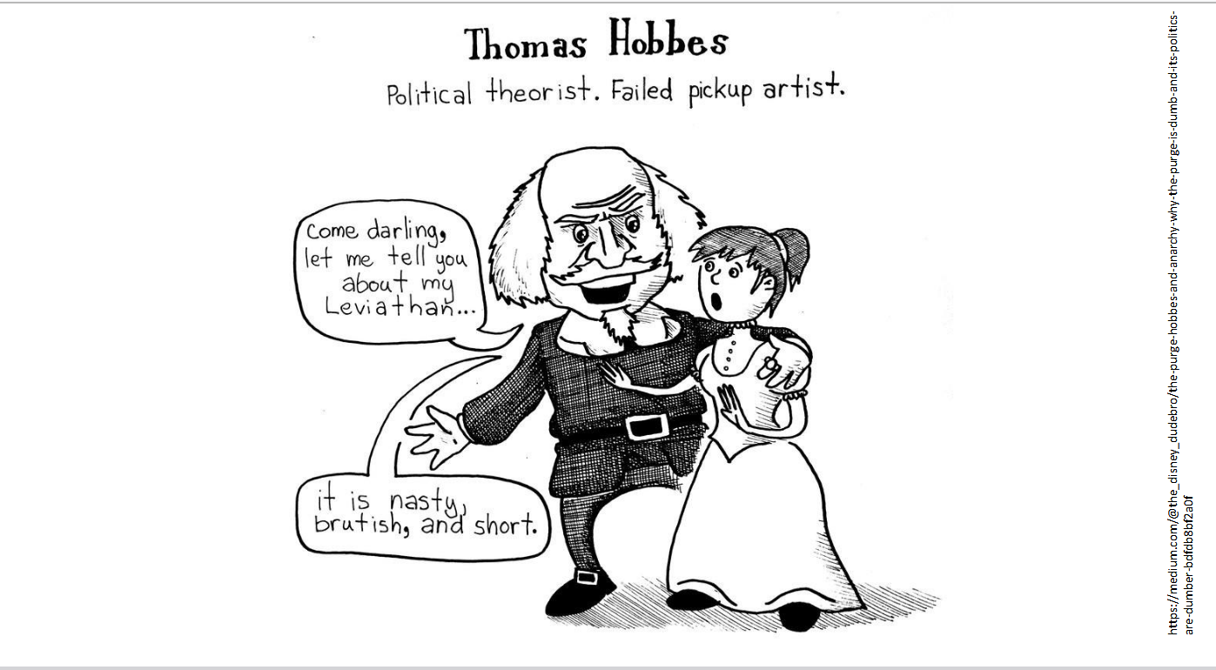

Slide 5
Literatura
Ženská literatura
Ženám vstup zakázán
Jak být člověkem? Jak získat ctnosti?
Jak být dobrou hospodyní? Jak být dobrou manželkou?

Slide 6
Ahoj duchu! Co si přeješ? Splním ti 3 přání…

Slide 9
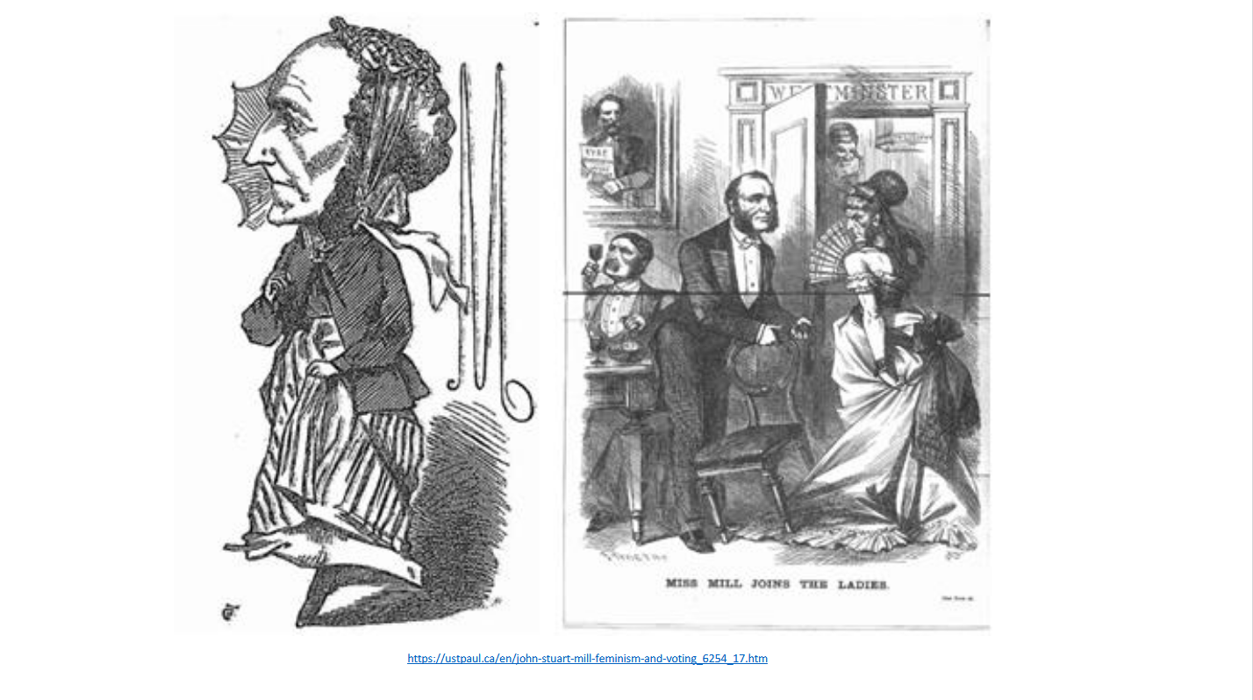

Slide 11
Co budeš dělat po škole?
Půjdu do politiky!
Ale to není příliš ženské…
Všechno, co dělám je ženské!

Slide 12
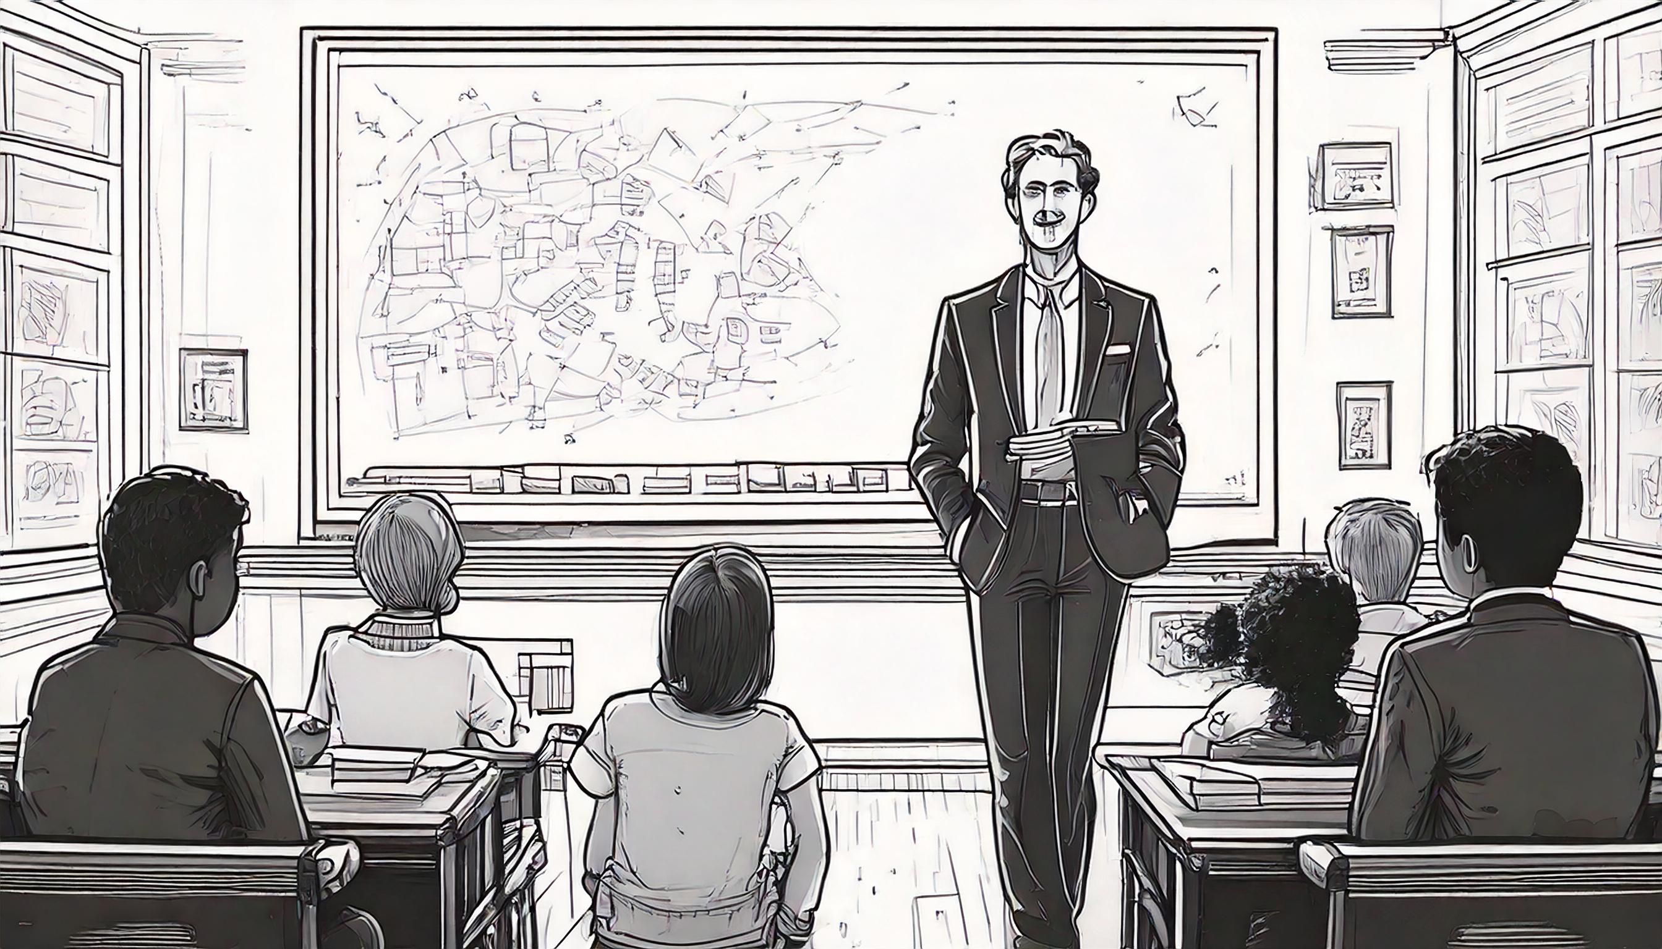
Proč není domácí práce a péče taky placena?
Protože v parlamentech hlasují hlavně muži…
Jací muži?

Slide 13
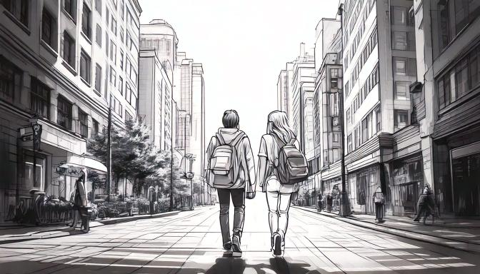
Software, který si naprogramovala, podezřívá v obchodech lidi s tmavší pletí, že něco ukradli!
Já vím!
Dostala jsem takovou zakázku, a co?
A potom je furt kontrolují! Jak jsi to mohla udělat?

Slide 14
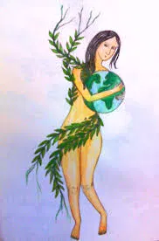
Ekofeminizmus (od 70. r. 20. st.)
https://broadblogs.com/category/feminism/

